Slide 1
Network Topologies
(BUS,STAR,RING)
Chapter 4
T.HASAN ABDULRAQIB ASAAD

Slide 2
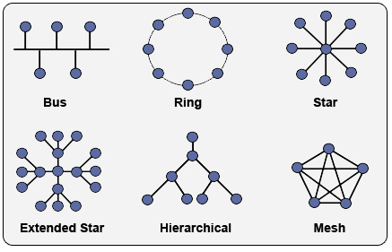
NetworksTopology
أ.حسن عبدالرقيب أسعد

Slide 3
Bus Topology
* ما هو الـ Bus Topology:
هو عبارة عن (one cable) تتصل في جميع الأجهزة المكونة للشبكة .
وتضاف في طرفي السلك قطعة تسمى (Terminator) حيث انه يقوم بمتصاص الاشارة من السلك .
* مميزات الـ Bus Topology:
1- سهلة التركيب .
2- رخيصة نسبيا .
3- تتستعمل عدد أقل من ال(cables) من غيرها من الشبكات .
4- سهولة ادارة الشبكة .
5- سهولة اضافة اجهزة اخرى الى الشبكة وبسهولة .
* عيوب الـ Bus Topology:
1- قصر المسافة المغطاة .
2- تتعطل الشبكة في حال حدوث قطع في الكابل .
3- عدد الأجهزة الكثيرة يبطئ الشبكة .
4- صعوبة اصلاحها .
أ.حسن عبدالرقيب أسعد

Slide 4
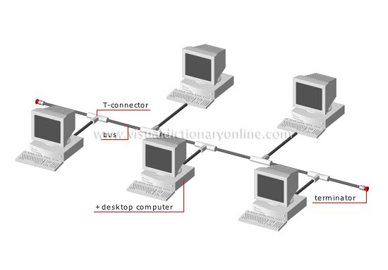
Bus Topology
أ.حسن عبدالرقيب أسعد

Slide 5
StarTopology
* ما هو الـ Star Topology:
تتصل جميع الأجهزة المكونة للشبكة بنقطة مركزية واحدة وتكون هذه النقطة عبارة عن (Hub,Switch ) .
* مميزات الـ Star Topology:
1- سهولة اضافة جهاز اخر الى الشبكة .
2- سهلة اصلاحه الشبكة .
3- لا يؤثر انقطاع احد الكابلات او تعطل احد الاجهزة عن عمل الشبكة .
* عيوب الـ Star Topology:
1- مرتفعه السعر .
2- تتعطل الشبكة في حال حدوث عطل النقطة المركزية (Hub,Switch).
أ.حسن عبدالرقيب أسعد

Slide 6
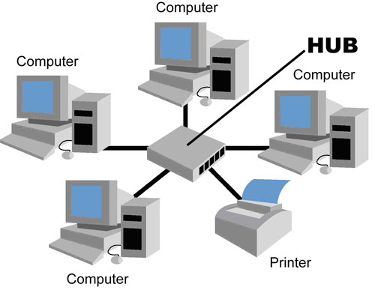
Star Topology
أ.حسن عبدالرقيب أسعد

Slide 7
Ring Topology
* ما هو الـ Ring Topology:
يكون الكابل عبارة عن حلقة تتكون من اتصال جهاز بالجهاز المجاور له .
حيث يكون في هذه الشبكة كل جهاز متصل بجهازين .
* مميزات الـ Ring Topology:
1- سهلة اصلاح الشبكة .
2- سريعة في نقل البيانات .
3- سهلة الأدارة .
4- لاتحتاج الى مقوي اشارة في حال ضعفت .
* عيوب الـ Ring Topology:
1- تتعطل الشبكة في حال تعطل احد الأجهزة .
2- غالية الثمن .
3- انقطاع احد الكابلات يؤدي الى توقف الشبكة .
أ.حسن عبدالرقيب أسعد

Slide 8
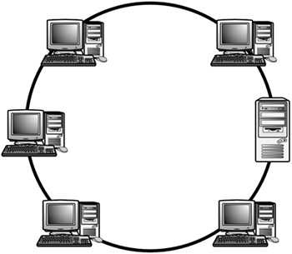
Ring Topology
أ.حسن عبدالرقيب أسعد

Slide 9
MeshTopology
هذا النوع من التوصيل غالباً يستخدم في توصيل شبكات الهاتف التي يكون انقطاع الشبكة فيها مكلف جداً، فيتم توصيل كل نقطة بعدة نقاط تحسباً لأي طارئ فيتم التواصل عبر الخطوط الأخرى .
مكلف جداً حيث نحتاج لتوصيل (n) من الأجهزة إلى عدد (n-1) من كروت الشبكة .
أ.حسن عبدالرقيب أسعد

Slide 10
Hybrid Topology
في هذا النوع من التوصيل يكون عبارة عن أكثر من نوع من الأنواع السابقة في توصيل مختلط مثل
(Star-Ring)
(Star-Bus)
ويستخدم في ربط أكثر من شبكة محلية Lan2Lan.
Star-Bus
Star-Ring
أ.حسن عبدالرقيب أسعد

Slide 11
تمرين
* ادكر انواع الـ Network Topologies مع مميزاتها وعيوبها ؟
Create local user
أ.حسن عبدالرقيب أسعد

Slide 12
Sharing printer on home network Using Win XP
أ.حسن عبدالرقيب أسعد

Slide 13
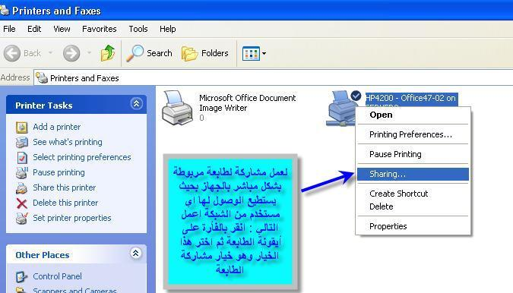
Sharing printer
أولاَ: اعدادها الجهاز الرئيسي
أ.حسن عبدالرقيب أسعد

Slide 14
Sharing printer
أولاَ: اعدادها الجهاز الرئيسي
أ.حسن عبدالرقيب أسعد

Slide 15
Sharing printer
أولاَ: اعدادها الجهاز الرئيسي
أ.حسن عبدالرقيب أسعد

Slide 16
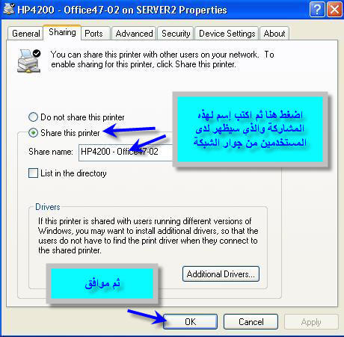
Sharing printer
أولاَ: اعدادها الجهاز الرئيسي
أ.حسن عبدالرقيب أسعد

Slide 17
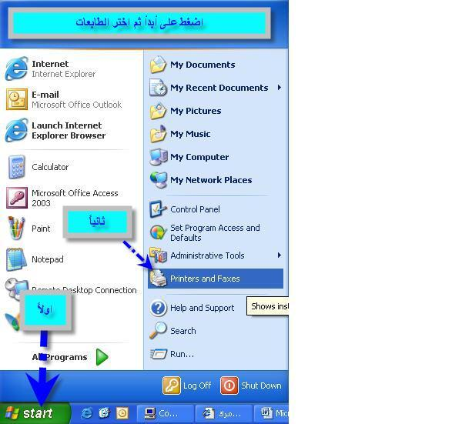
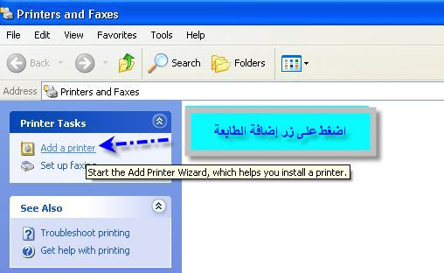
Sharing printer
ثانياَ: اعدادها في الجهاز الفرعي
أ.حسن عبدالرقيب أسعد

Slide 18
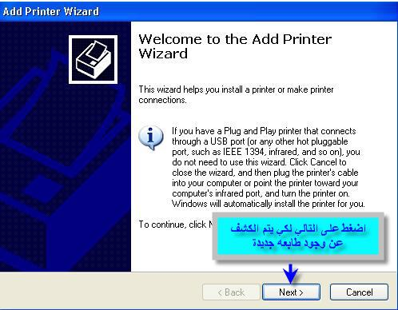
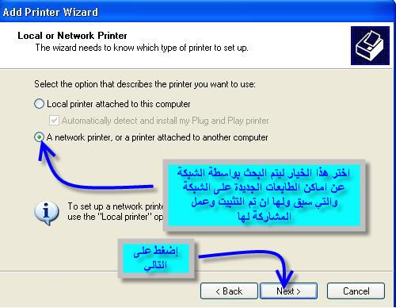
Sharing printer
ثانياَ: اعدادها في الجهاز الفرعي
2
1
أ.حسن عبدالرقيب أسعد

Slide 19
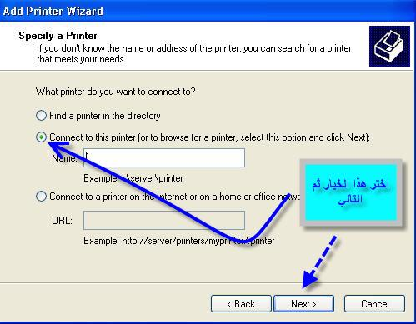
Sharing printer
ثانياَ: اعدادها في الجهاز الفرعي
أ.حسن عبدالرقيب أسعد

Slide 20
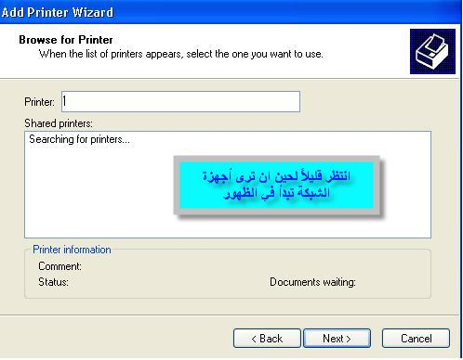
Sharing printer
ثانياَ: اعدادها في الجهاز الفرعي
أ.حسن عبدالرقيب أسعد

Slide 21
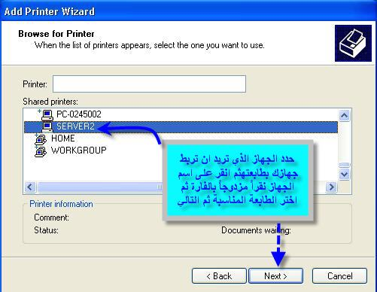
Sharing printer
ثانياَ: اعدادها في الجهاز الفرعي
أ.حسن عبدالرقيب أسعد

Slide 22
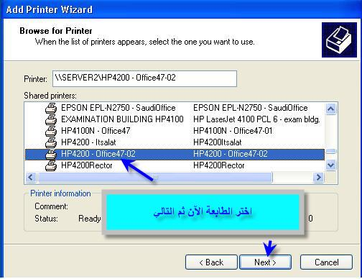
Sharing printer
ثانياَ: اعدادها في الجهاز الفرعي
أ.حسن عبدالرقيب أسعد

Slide 23
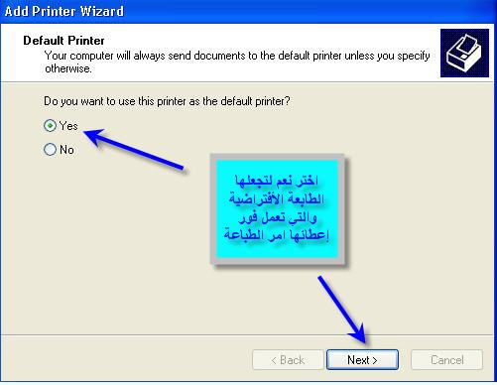
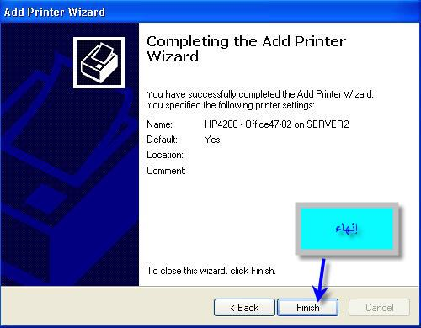
Sharing printer
ثانياَ: اعدادها في الجهاز الفرعي
1
2
أ.حسن عبدالرقيب أسعد

Slide 24
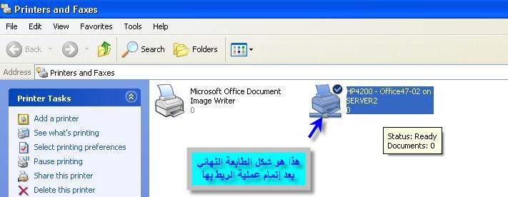
Sharing printer
ثانياَ: اعدادها في الجهاز الفرعي
أ.حسن عبدالرقيب أسعد

Slide 25
Sharing printer on home network Using Win 7
أ.حسن عبدالرقيب أسعد

Slide 26

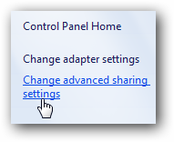
Sharing printer
أولاَ: اعدادها الجهاز الرئيسي
On the Windows 7 machine go into Control Panel \ All Control Panel Items \ Network and Sharing Center then click on Change advanced sharing settings.
أ.حسن عبدالرقيب أسعد

Slide 27
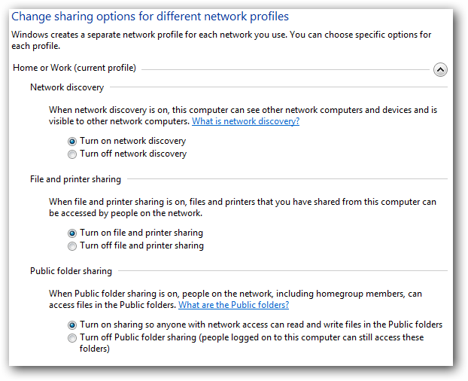
Sharing printer
أولاَ: اعدادها الجهاز الرئيسي
You will want to verify the following settings under Advanced Sharing Settings for the Home or Work and Public profile.
أ.حسن عبدالرقيب أسعد

Slide 28
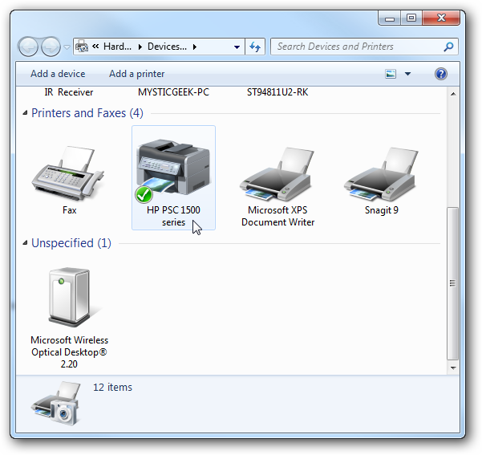
Sharing printer
أولاَ: اعدادها الجهاز الرئيسي
go into Devices and Printers from the Start menu and double click on the printer icon.
أ.حسن عبدالرقيب أسعد

Slide 29
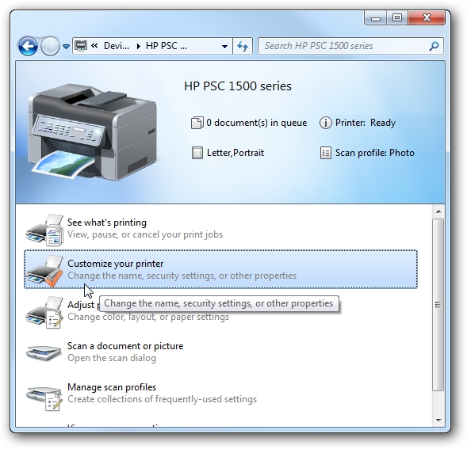
Sharing printer
أولاَ: اعدادها الجهاز الرئيسي
go into Devices and Printers from the Start menu and double click on the printer icon.
أ.حسن عبدالرقيب أسعد

Slide 30
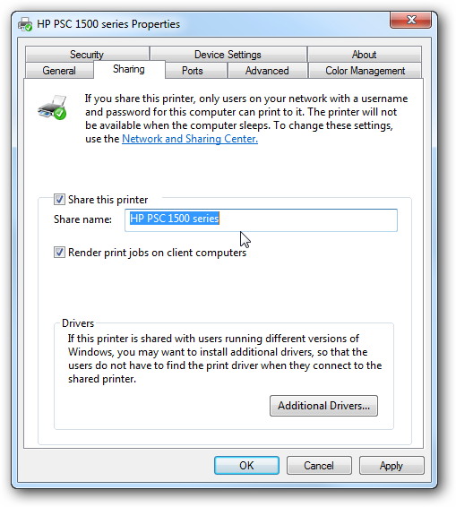
Sharing printer
أولاَ: اعدادها الجهاز الرئيسي
In the Properties screen click on the Sharing Tab and check the box to share the printer and type in its share name.
أ.حسن عبدالرقيب أسعد

